Slide 1
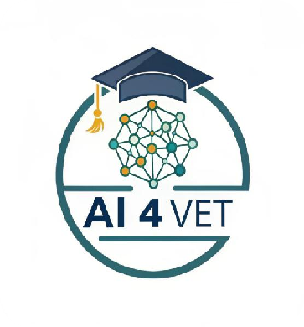





INTELIGÊNCIA ARTIFICIAL NA EDUCAÇÃO: INSPIRAR, INOVAR E TRANSFORMAR
Carla Granadeiro
Guilherme Mota
Rui Dias
Sandra Nobre
26 de novembro de 2025

Slide 2
Inteligência Artificial na educação:
inspirar, inovar e transformar
Sumário
  O projeto Erasmus+ “AI tools for VET Schools”
Ferramentas de IA:
  NotebookLM
  Moodle automatizando testes com IA
  ChatBot - Mizou
  Ferramentas para a inclusão na sala de aula

Slide 3
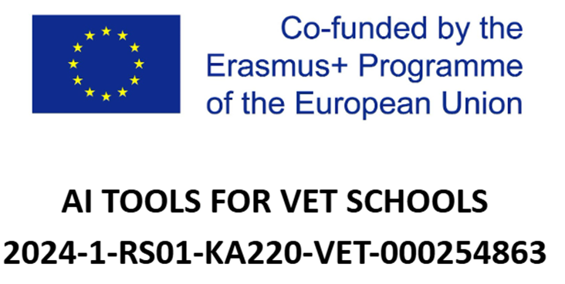
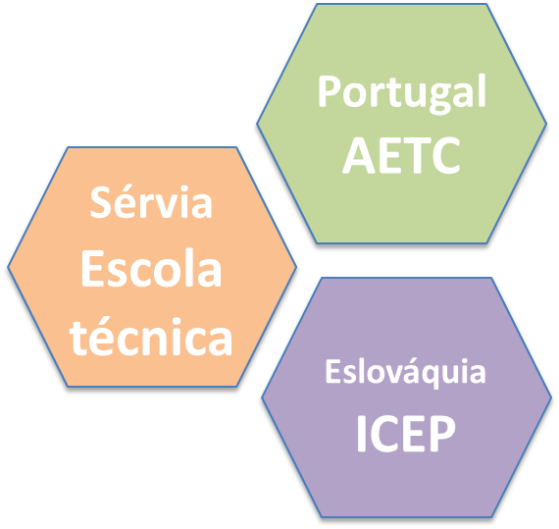
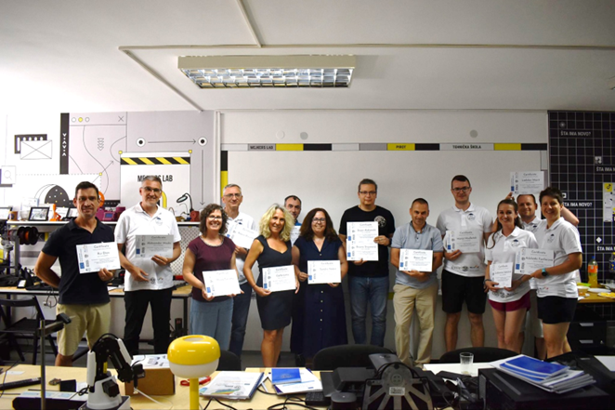
Inteligência Artificial na educação:
inspirar, inovar e transformar

Slide 4
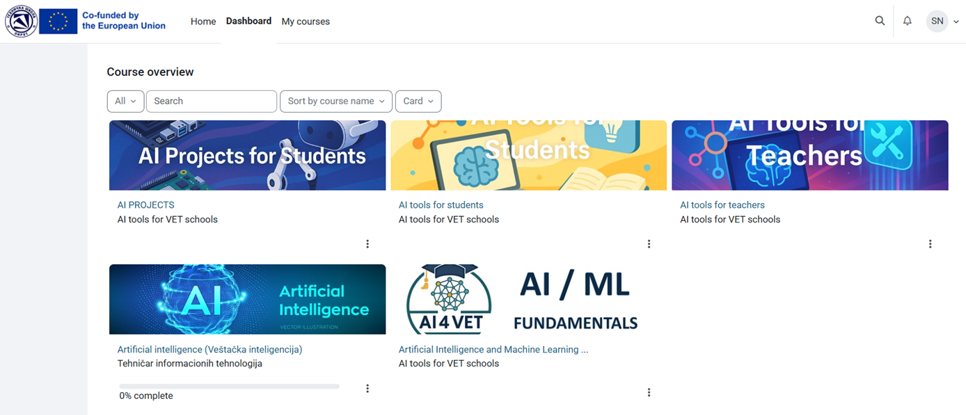
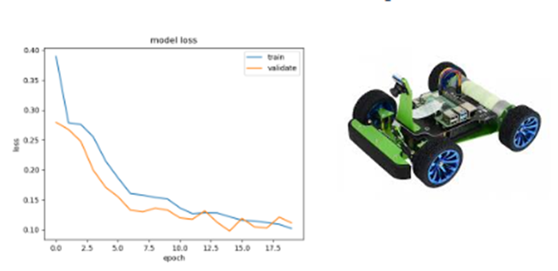
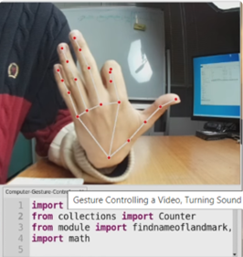
Inteligência Artificial na educação:
inspirar, inovar e transformar

Slide 5
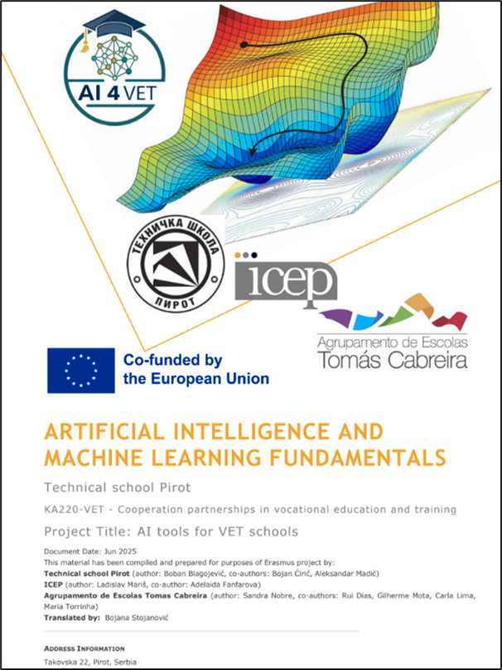
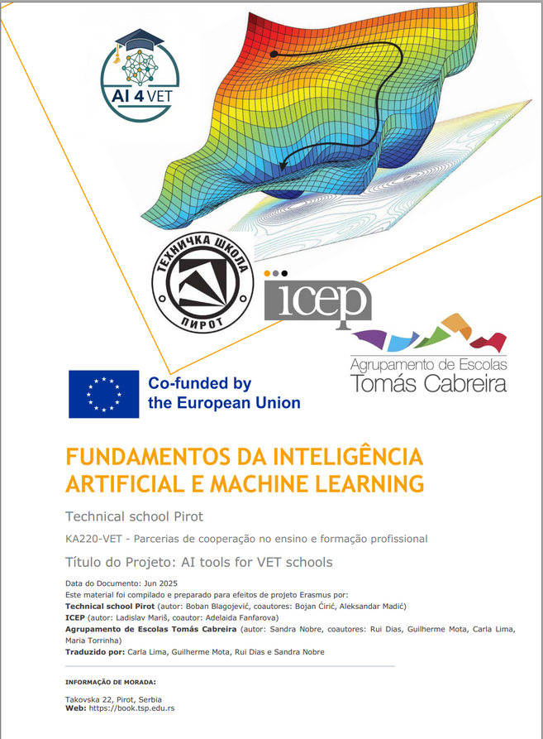
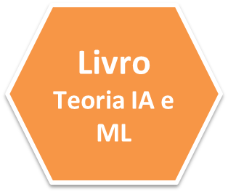
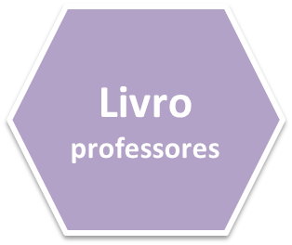
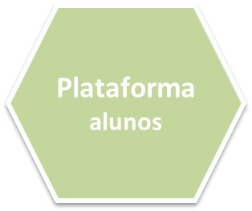
Inteligência Artificial na educação:
inspirar, inovar e transformar

Slide 6

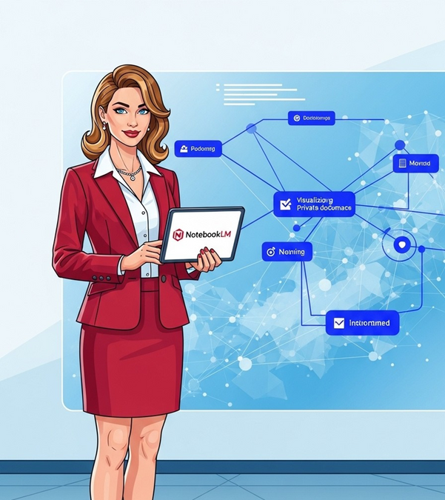
Inteligência Artificial na educação:
inspirar, inovar e transformar
É um caderno de notas com inteligência
.
Utiliza o modelo Gemini da Google como 'cérebro' para analisar as suas fontes
e gerar novos recursos

Slide 7
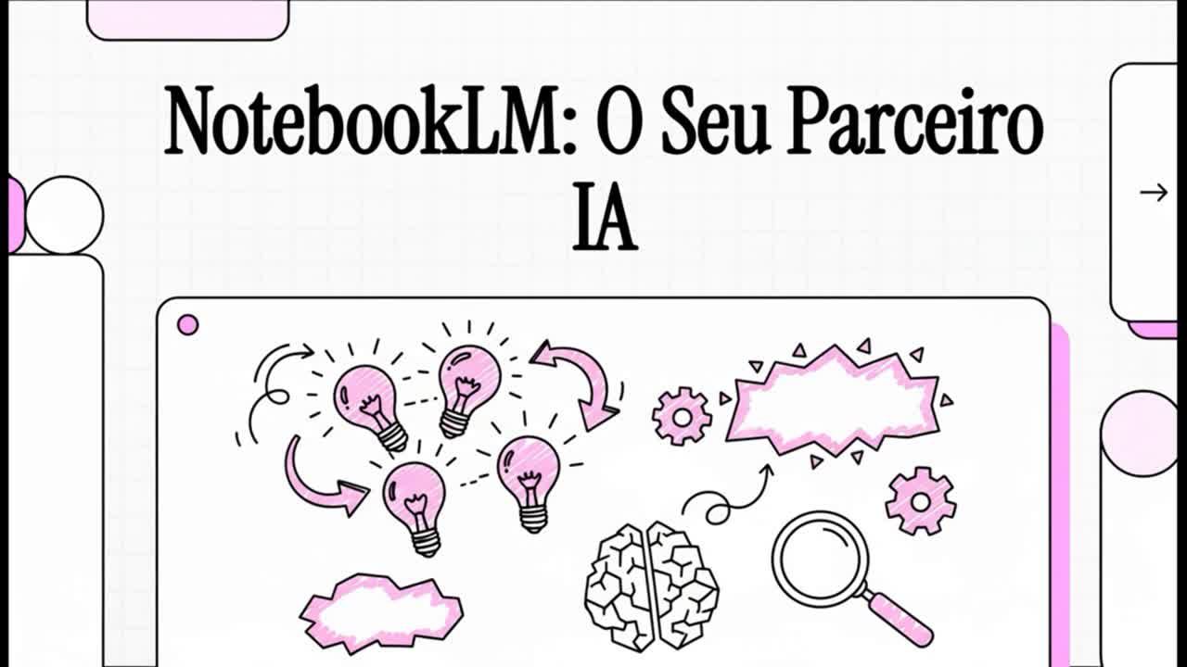

Slide 8
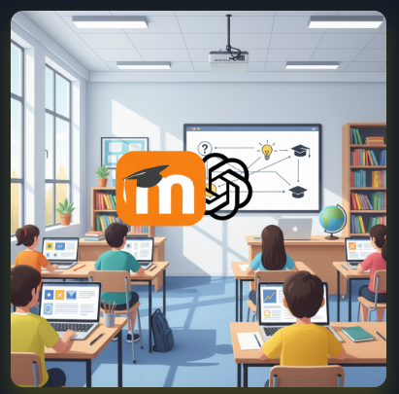
Inteligência Artificial na educação:
inspirar, inovar e transformar
ChatGPT & Moodle
Automatizar a criação
de testes
para o Moodle

Slide 9
Inteligência Artificial na educação:
inspirar, inovar e transformar
ChatGPT & Moodle
Porque integrar ChatGPT + Moodle?
  Criar facilmente um banco com centenas de questões no moodle sobre um conteúdo
  Criação automática de testes
  Formato GIFT pronto a importar
  Versões diferenciadas de testes
  Uso de Browser seguro onde abre apenas o teste

Slide 10
Inteligência Artificial na educação:
inspirar, inovar e transformar
ChatGPT & Moodle
O que vamos aprender hoje:
  Pedir ao ChatGPT para gerar perguntas
  Prompts úteis
  Estrutura de um ficheiro GIFT
  Importação para o Moodle
  Boas práticas

Slide 11
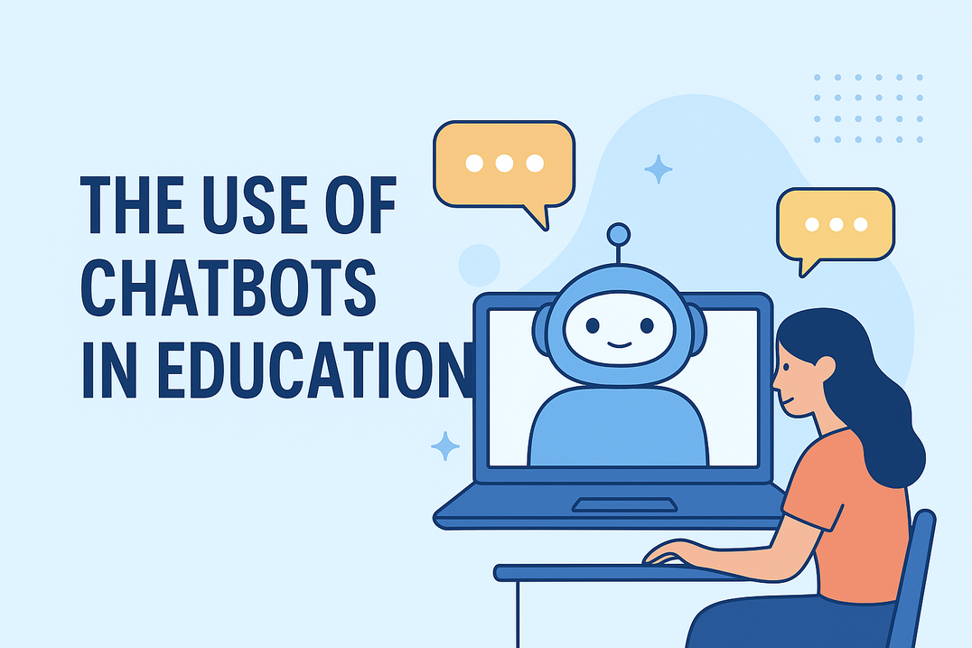
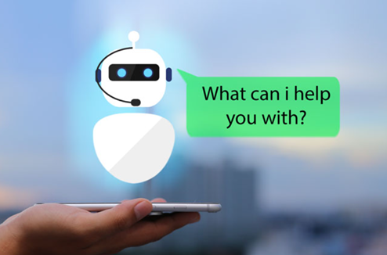
Inteligência Artificial na educação:
inspirar, inovar e transformar
Um chatbot é um software que simula conversas humanas, utilizando IA para interagir com os utilizadores por meio de texto ou voz, respondendo a perguntas e/ou executando tarefas.
Chatbot

Slide 12

Inteligência Artificial na educação:
inspirar, inovar e transformar
www.mizou.com

Slide 13
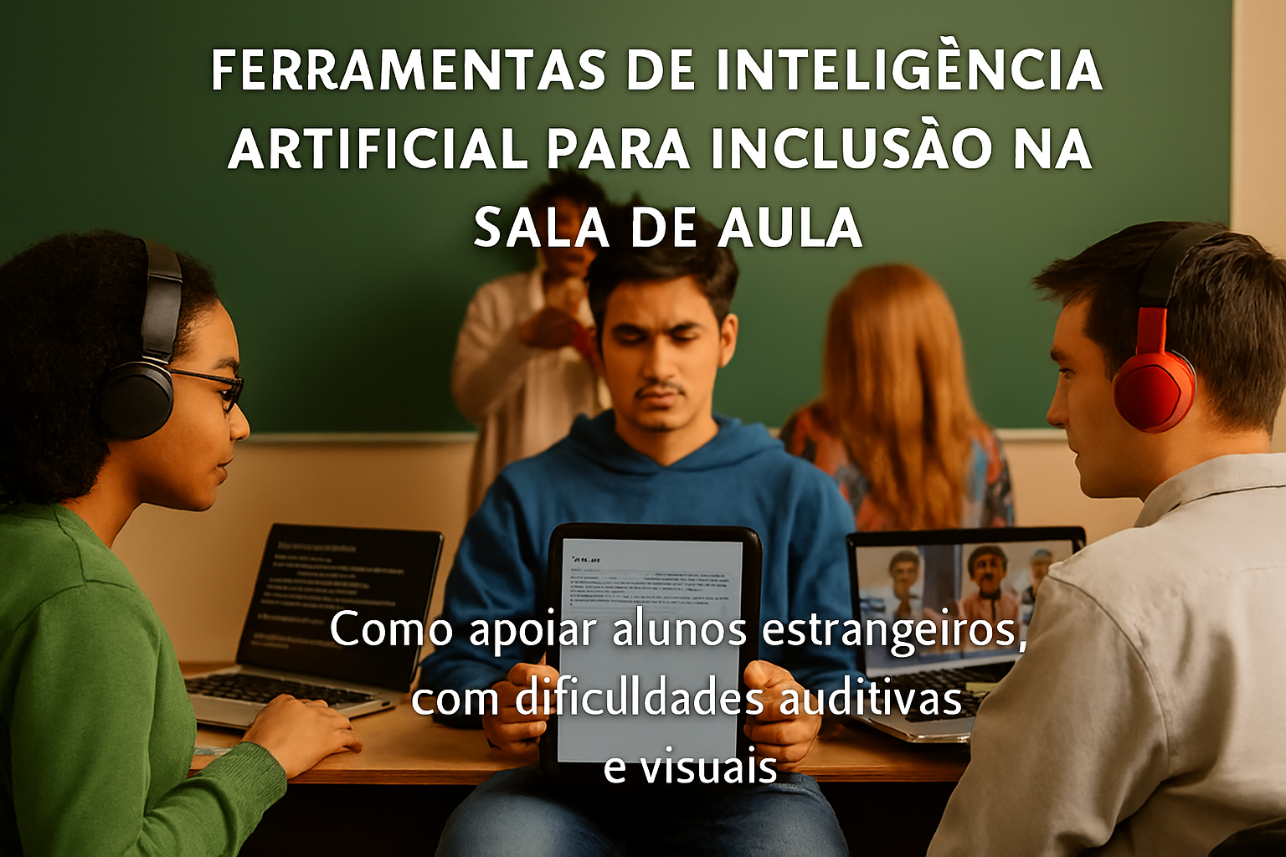
Inteligência Artificial na educação:
inspirar, inovar e transformar

Slide 14
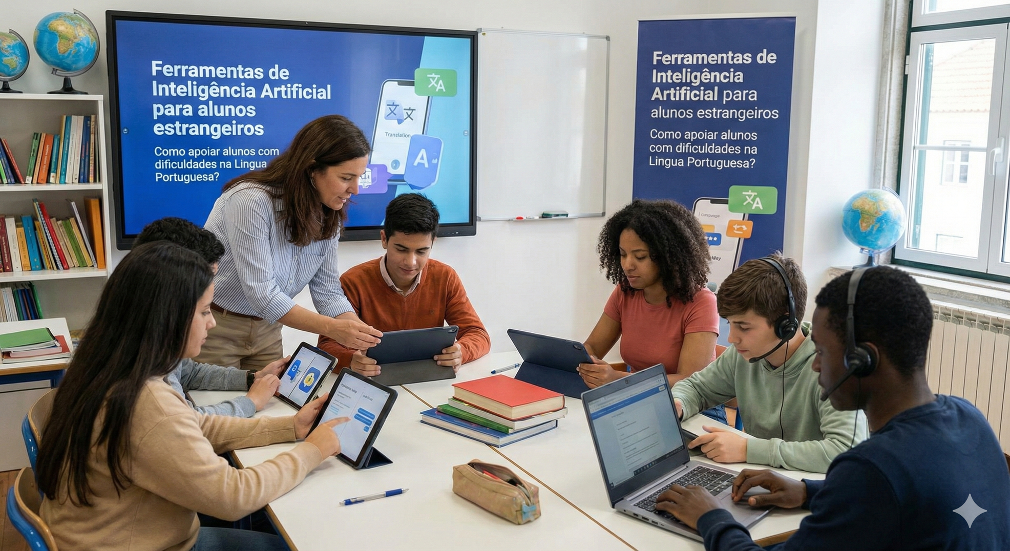
Inteligência Artificial na educação:
inspirar, inovar e transformar

Slide 15
Inteligência Artificial na educação:
inspirar, inovar e transformar
Ferramentas de Inteligência Artificial para alunos estrangeiros
Como apoiar alunos com dificuldades na Lingua Portuguesa?
DeepL
  Tradução de alta qualidade: Respeita muito bem a gramática do PT-PT;
  Pago. Gratuito (com limites de caracteres/ficheiros);
  Tradução de ficheiros: A versão gratuita permite traduzir documentos inteiros (PDF, Word, PPT) mantendo a formatação original (limitado a alguns por mês);
  O professor pode traduzir rapidamente uma ficha de trabalho para a língua materna do aluno para que ele não perca o conteúdo da matéria enquanto aprende a língua.

Slide 16

Inteligência Artificial na educação:
inspirar, inovar e transformar

Slide 17
Inteligência Artificial na educação:
inspirar, inovar e transformar
Ferramentas de Inteligência Artificial para alunos estrangeiros
Como apoiar alunos com dificuldades na Lingua Portuguesa?
Google Tradutor
  Tradução de texto, voz e fotografia (folhas, cartazes da sala, exercícios).
  O aluno pode ouvir a pronúncia em português europeu.
  Útil para comunicação rápida professor–aluno.
  Funciona em telemóvel ou computador;
  Totalmente gratuito;
  Suporta mais de 100 idiomas e permite a tradução offline, o que é útil em escolas com acesso limitado à internet

Slide 18

Inteligência Artificial na educação:
inspirar, inovar e transformar

Slide 19
Inteligência Artificial na educação:
inspirar, inovar e transformar
Ferramentas de Inteligência Artificial para alunos estrangeiros
Como apoiar alunos com dificuldades na Lingua Portuguesa?
ChatGPT / Copilot / Gemini
  Utilizar "chatbots" de IA generativa não para criar conteúdo do zero, mas para adaptar o existente;
  Simplificação de Texto: A IA pode pegar num texto complexo de História ou Ciências e reescrevê-lo em "Português simples" ou por tópicos, facilitando a leitura para quem ainda domina pouco a língua;
  Criação de Glossários: EX: Pedir à IA para extrair as 10 palavras mais difíceis de um texto e criar um glossário bilingue instantâneo;
  Versões gratuitas são suficientes.

Slide 20



Inteligência Artificial na educação:
inspirar, inovar e transformar

Slide 21
Inteligência Artificial na educação:
inspirar, inovar e transformar
Ferramentas de Inteligência Artificial para alunos estrangeiros
Como apoiar alunos com dificuldades na Língua Portuguesa?
Microsoft Translator
  Tradução por voz em tempo real durante aulas;
  Professor fala → aluno vê texto em português + tradução na sua língua;
  Funciona em telemóvel ou computador;
  Excelente para alunos que não entendem instruções básicas;
  Totalmente gratuito;
  Para dar instruções rápidas e diretas a um aluno que não compreendeu uma tarefa. O professor fala em PT, o telemóvel mostra escrito na língua do aluno.

Slide 22

Inteligência Artificial na educação:
inspirar, inovar e transformar

Slide 23
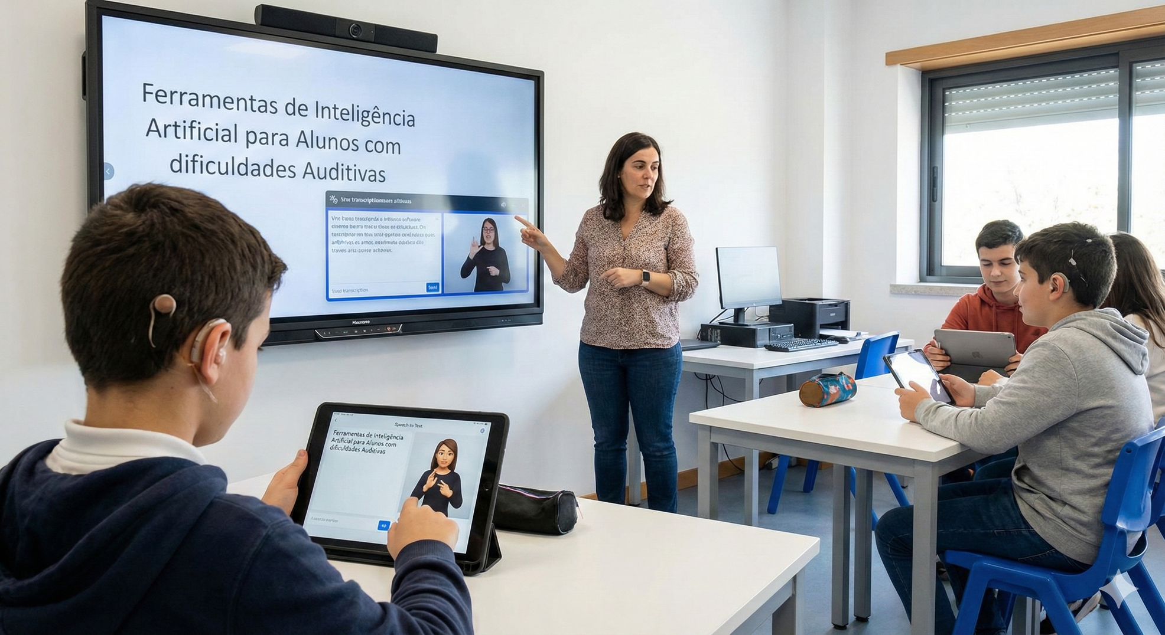
Inteligência Artificial na educação:
inspirar, inovar e transformar

Slide 24
Inteligência Artificial na educação:
inspirar, inovar e transformar
Ferramentas de Inteligência Artificial para alunos com dificuldades auditivas
Google Live Transcribe / Transcrição Instantânea
  Transcreve em português europeu com boa precisão;
  O aluno coloca o telemóvel em cima da mesa → vê legendas em tempo real;
  Excelente em salas de aula e ambientes com ruído moderado;
  Totalmente gratuito (Android);
  Alertas de sons: Avisa se tocar uma campainha ou alguém bater à porta (útil se o aluno estiver muito focado na tarefa)

Slide 25
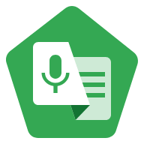
Inteligência Artificial na educação:
inspirar, inovar e transformar

Slide 26
Inteligência Artificial na educação:
inspirar, inovar e transformar
Ferramentas de Inteligência Artificial para alunos com dificuldades auditivas
Legendas Automáticas em Vídeos (YouTube / Microsoft Stream)
  Usar a IA nativa das plataformas de vídeo para gerar legendas quando se mostram vídeos na aula;
  Inclusão imediata: A IA do YouTube já gera legendas razoáveis em PT-PT que podem "salvar" a aula para estes alunos;
  No PowerPoint Live (no Teams ou Web), as legendas automáticas também funcionam muito bem em PT-PT.

Slide 27
Inteligência Artificial na educação:
inspirar, inovar e transformar
Ferramentas de Inteligência Artificial para alunos com dificuldades auditivas
ChatGPT – Transcrição e Resumo de Áudio
  O aluno pode gravar explicações curtas do professor, existe um “voice mode” para mensagens de voz no app: pode-se gravar mensagens de voz que são transcritas para texto;
  ChatGPT → cria resumo + explica em linguagem simples;
  O áudio dessas mensagens é retido enquanto a conversa está no seu histórico. Se apagar a conversa, os clipes de áudio são apagados em até 30 dias.

Slide 28
Inteligência Artificial na educação:
inspirar, inovar e transformar
Se eu te fornecer o ficheiro audio, tu podes fazer a transcrição para texto, para um aluno que não consiga ouvir bem?
  Exatamente!
  Se me deres o ficheiro áudio, eu posso:
  ✅ Transcrever palavra por palavra
  ✅ Limpar ruído ou repetições (se quiseres uma versão mais clara)
  ✅ Adicionar pontuação e organização
  ✅ Criar um resumo acessível
  ✅ Adaptar o texto para alunos com dificuldades auditivas (ex.: mais simples, mais claro)

Slide 29
Inteligência Artificial na educação:
inspirar, inovar e transformar
Ferramentas de Inteligência Artificial para alunos com dificuldades auditivas
Microsoft OneNote – Transcription
  Permite gravar o áudio da aula e gera transcrição clara.
  Depois o aluno pode rever, copiar e estudar com calma;
  Muito útil para alunos que ouvem mal à distância;
  Necessário a usar a versão mais recente do OneNote e estar com sessão iniciada no Microsoft 365 para utilizar a funcionalidade;
  Os arquivos de áudio e as transcrições são guardados numa pasta específica no OneDrive do utilizador.

Slide 30

Inteligência Artificial na educação:
inspirar, inovar e transformar

Slide 31
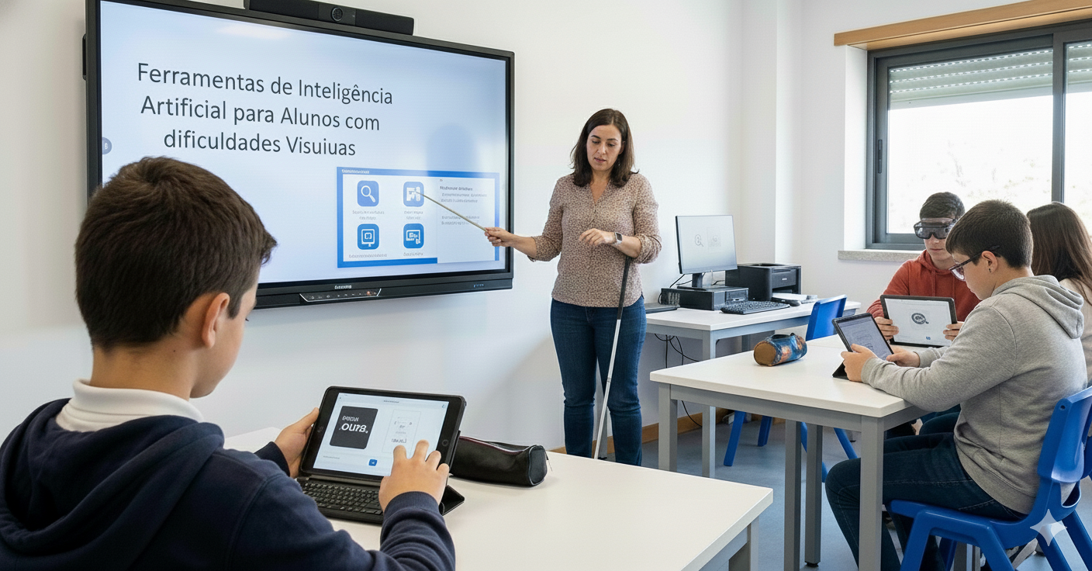
Inteligência Artificial na educação:
inspirar, inovar e transformar

Slide 32
Inteligência Artificial na educação:
inspirar, inovar e transformar
Ferramentas de Inteligência Artificial para alunos com dificuldades auditivas
Leitura Digital - Leitor Imersivo (Microsoft)
  Uma ferramenta integrada no Microsoft Word, Edge (navegador), OneNote e Teams, desenhada para melhorar a leitura;
  Adaptação Visual: Permite ao aluno mudar o fundo da página (ex: fundo preto com letras amarelas para alto contraste), aumentar muito o tamanho da letra e espaçar as palavras;
  Leitura em Voz Alta: Lê o texto digital com uma voz neural portuguesa muito natural.

Slide 33
Inteligência Artificial na educação:
inspirar, inovar e transformar
Ferramentas de Inteligência Artificial para alunos com dificuldades auditivas
Leitura Digital - Leitor Imersivo (Microsoft)
  Gratuito (integrado nas ferramentas Microsoft, muitas disponíveis via web gratuitamente para escolas;
  EX: O professor partilha o texto da aula em formato digital (Word ou PDF). O aluno abre no computador da escola, ativa o Leitor Imersivo, ajusta o contraste para o que lhe for mais confortável e ouve o texto enquanto acompanha visualmente

Slide 34

Inteligência Artificial na educação:
inspirar, inovar e transformar

Slide 35
Inteligência Artificial na educação:
inspirar, inovar e transformar
Ferramentas de Inteligência Artificial para alunos com dificuldades visuais
Digitalização Rápida - Google Lens
  Usa a câmara do telemóvel (integrado na app Google fotos ou app Google) para analisar imagens;
  Ler o Quadro: Se o aluno não consegue ler o que está no quadro, pode apontar o telemóvel, tirar foto com o Lens e usar a função "Ler em voz alta" ou simplesmente fazer zoom na imagem capturada no ecrã do telemóvel;
  Extrair texto: Copiar texto de uma folha de papel para o telemóvel para depois poder aumentar a letra;
  Gratuito.

Slide 36

Inteligência Artificial na educação:
inspirar, inovar e transformar

Slide 37
Inteligência Artificial na educação:
inspirar, inovar e transformar
Ferramentas de Inteligência Artificial para alunos com dificuldades visuais
Seeing AI (Microsoft)
  Uma aplicação gratuita (iOS e agora em alguns Androids) que usa a câmara para "ver" o mundo e descrevê-lo por áudio;
  Lê instantaneamente qualquer texto onde se aponte a câmara (ex: um aviso na porta, um título num livro);
  Tira uma foto a uma ficha de trabalho e lê o texto todo em voz alta, permitindo navegar por parágrafos;

Slide 38
Inteligência Artificial na educação:
inspirar, inovar e transformar
Ferramentas de Inteligência Artificial para alunos com dificuldades visuais
Seeing AI (Microsoft)
  Descreve o que está à volta (ex: "uma sala de aula com mesas e cadeiras"). Funciona muito bem em PT-PT;
  Totalmente gratuito;
  EX: O professor entrega uma ficha em papel. O aluno usa o Seeing AI para fotografar a ficha e ouvir as perguntas através de auriculares, em vez de forçar a vista para ler

Slide 39
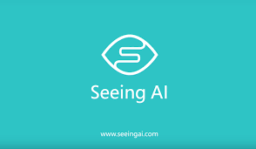
Inteligência Artificial na educação:
inspirar, inovar e transformar

Slide 40
Inteligência Artificial na educação:
inspirar, inovar e transformar
Ferramentas de Inteligência Artificial para alunos com dificuldades visuais
Magnifier (Google)
  O Magnifier é uma aplicação (aplicação que usa inteligência artificial ou outros algoritmos) gratuita para Android, desenvolvida pela Google, que amplia imagens, textos e símbolos, facilitando a leitura e a identificação de objetos para pessoas com baixa visão. A aplicação permite ajustar o contraste, a iluminação e o zoom, tornando-se uma ferramenta versátil para uso em sala de aula.
  Pode ser usado para melhorar a qualidade de fotos com baixa resolução, ampliar textos ou inspecionar detalhes de objetos.

Slide 41

Inteligência Artificial na educação:
inspirar, inovar e transformar

Slide 42
Inteligência Artificial na educação:
inspirar, inovar e transformar
Mensagem final
  A tecnologia não substitui o professor, nem resolve todos os problemas de inclusão. Mas estas ferramentas de IA poderão ser "óculos" para quem não vê, "aparelhos auditivos" para quem não ouve bem, e "intérpretes" para quem não fala a língua. Usá-las para derrubar barreiras.
  A adoção destas soluções deve ser acompanhada de uma avaliação crítica e permanente, assegurando que a tecnologia serve os objetivos pedagógicos e não substitui, mas complementa, o papel insubstituível do professor enquanto mediador, mentor e promotor do desenvolvimento integral dos alunos.

